Slide 1
ЯЗЫК МАТЕМАТИКИ
«Природа говорит языком математики, буквы этого языка… математические фигуры»
Г.Галилей

Slide 2
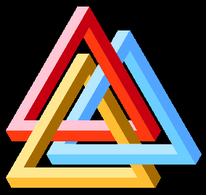
Это правильные ….

Slide 3

Это правильные …

Slide 4
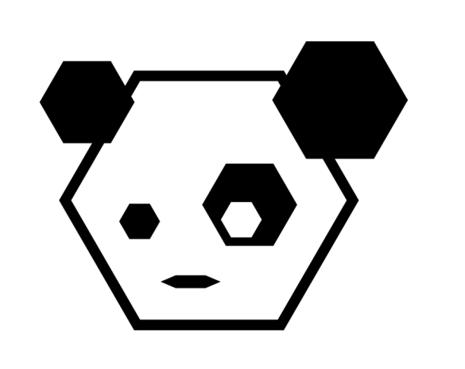
Это правильные …

Slide 5
«Мы знаем, что ….»
Количество (сторон, вершин, диагоналей, медиан, высот, биссектрис…)
Свойства (признаки)
Формулы (площади, периметра, стороны через…, радиус вписанной окружности, радиус описанной окружности)
ЧТО ОБЩЕЕ?

Slide 6
Формулы
n=3 | n=4 | n=6
a=R√3 R=2r | a=2r a=R√2 | a=R
P=3a | P=4a | P=6a
 | S=a² | S=½Pr

Slide 7
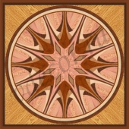
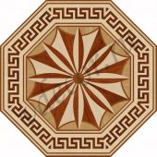
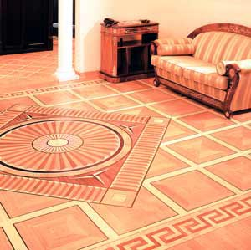
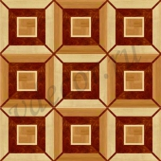
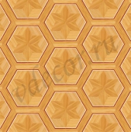

Slide 8
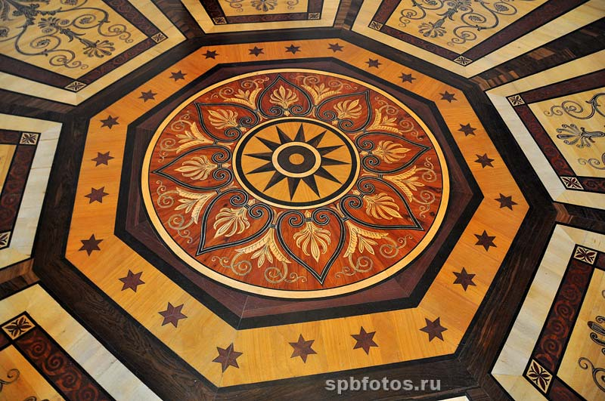
Малахитовый зал(Эрмитаж)

Slide 9
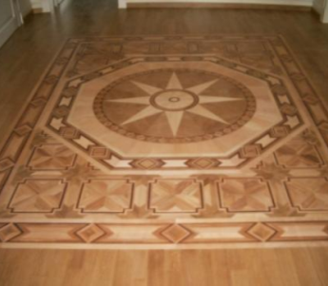
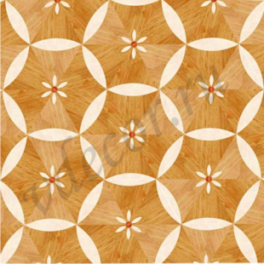
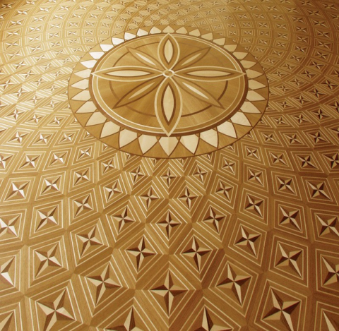
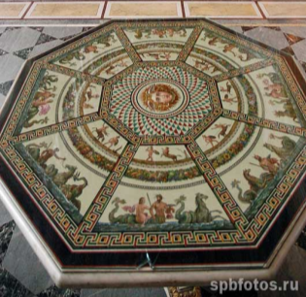
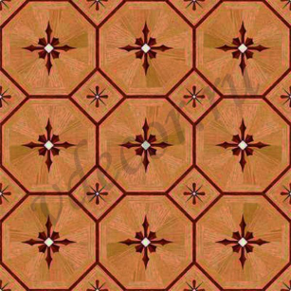

Slide 10
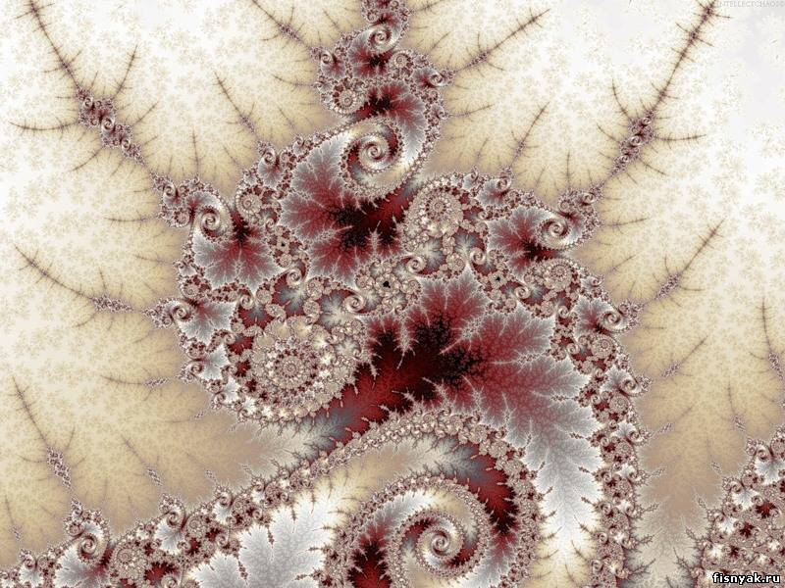

Slide 11
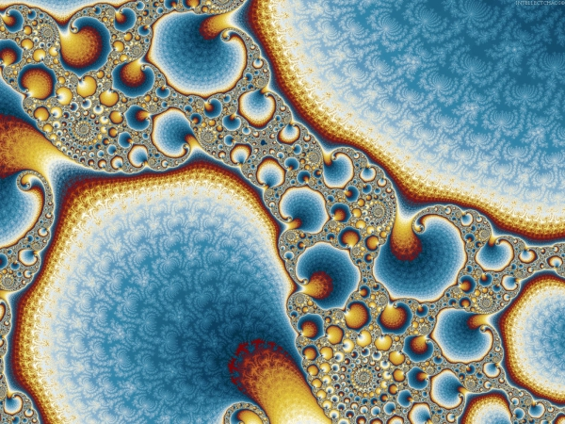

Slide 12
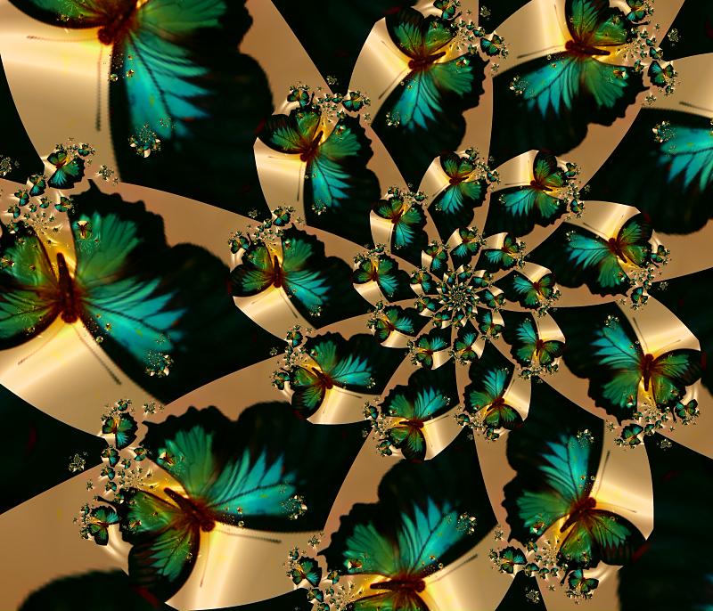

Slide 13
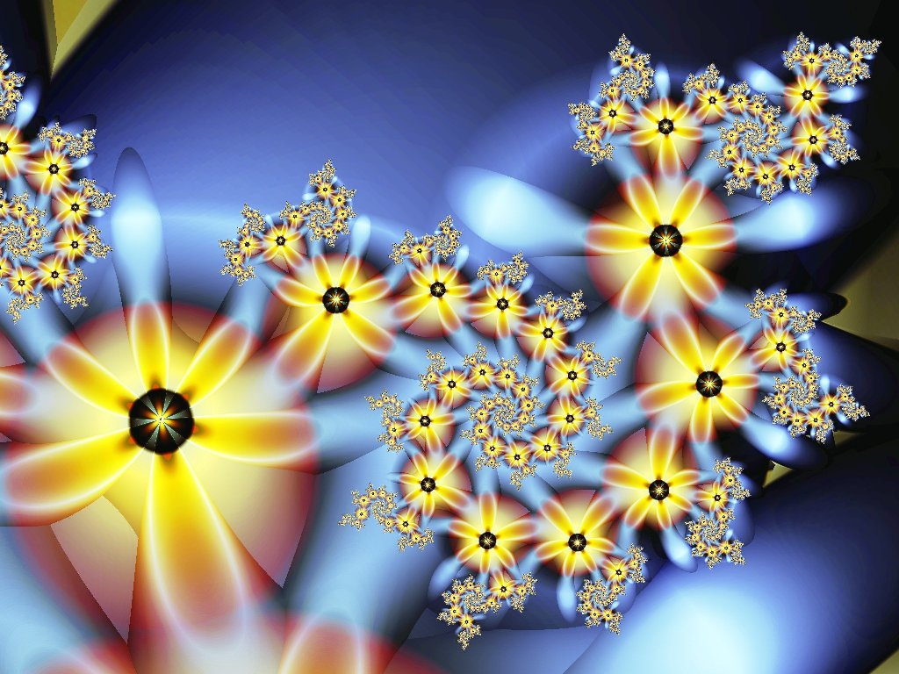

Slide 14
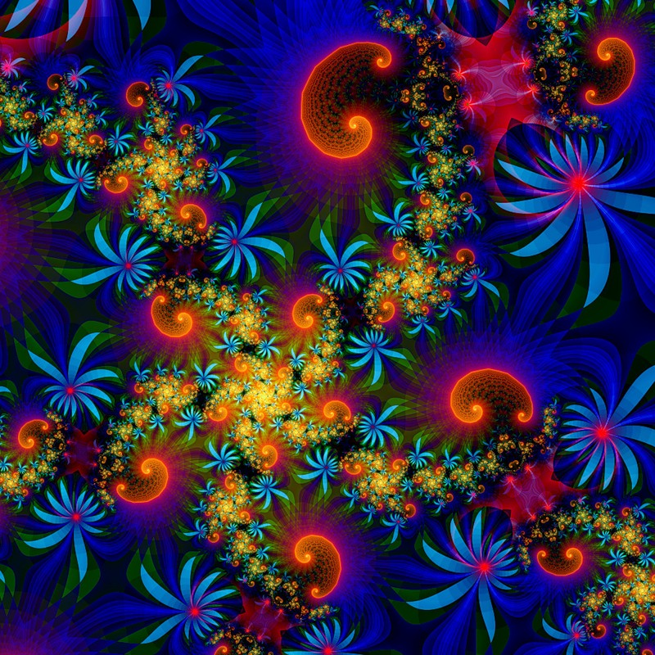

Slide 15
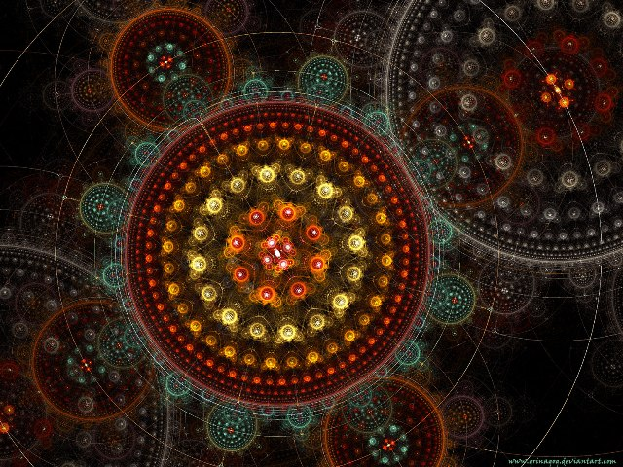

Slide 16
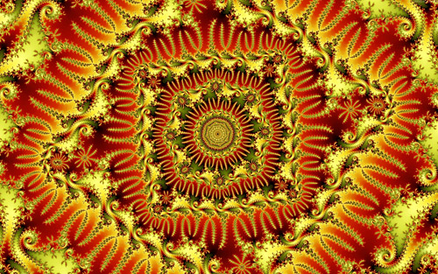

Slide 17
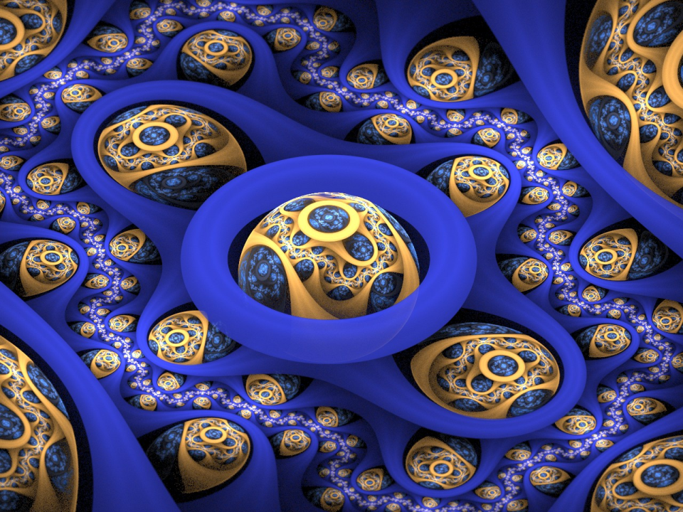

Slide 18
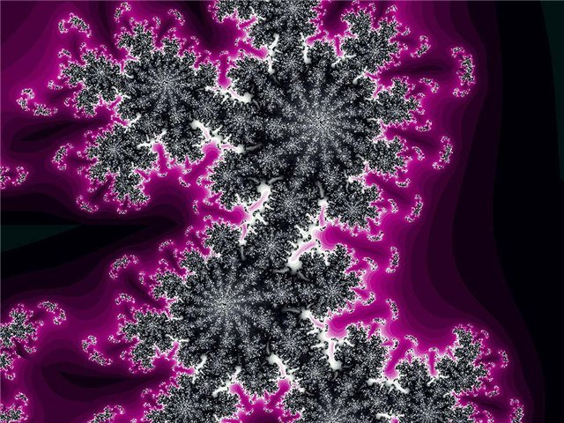

Slide 19
Кроссворд
(НАЙДИТЕ СООТВЕТСТВИЕ)
1
2
3
4
5
6
7

Slide 20
Кроссворд
(НАЙДИТЕ СООТВЕТСТВИЕ)
1
1 |  |  |  | А | П | О | ф | Е | М | А
2 |  | П | Р | Е | О | Б | Р | А | З | О | В | А | Н | И | Е
3 |  |  |  |  |  | Г | А | У | С | С
4 |  |  |  |  |  | О | К | Р | У | Ж | Н | О | С | Т | Ь
5 | Р | А | В | Н | О | С | Т | О | Р | О | Н | Н | И | Й
6 |  |  |  |  | К | В | А | Д | Р | А | Т
7 |  | П | Р | А | В | И | Л | Ь | Н | Ы | Й
2
3
4
5
6
7

Slide 21
Кто ввел этот термин?
(восстановите фамилию ученого)
1 |  |  |  | А | П | О | ф | Е | М₁ | А
2 |  | П | Р | Е₅ | О | Б₈ | Р | А | З | О | В | А | Н₃ | И | Е
3 |  |  |  |  |  | Г | А | У | С | С
4 |  |  |  |  |  | О₁₀ | К | Р | У | Ж | Н | О | С | Т | Ь₇
5 | Р | А₂ | В | Н | О | С | Т | О | Р₉ | О | Н | Н | И | Й
6 |  |  |  |  | К | В | А | Д₄ | Р | А | Т₁₁
7 |  | П | Р | А | В | И | Л₆ | Ь | Н | Ы | Й
)

Slide 22
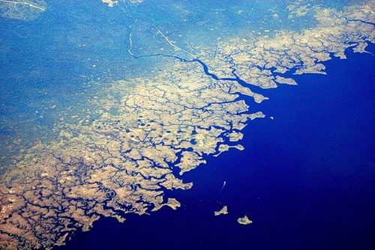
Фрактальная форма береговой линии

Slide 23
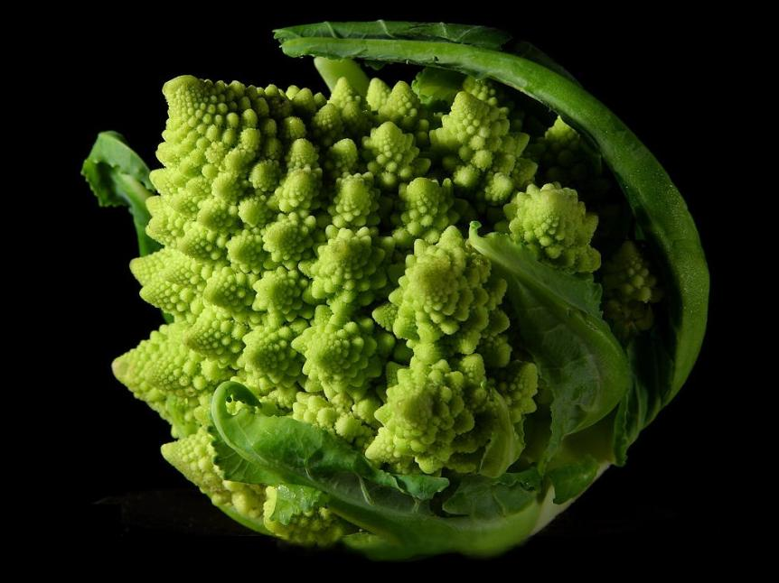
Фрактальная форма цветной капусты

Slide 24
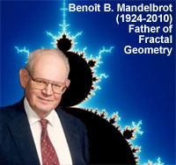
Бенуа Мандельброт

Slide 25
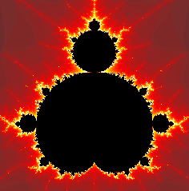
Множество Мандельброта –
классический образец фрактала

Slide 26
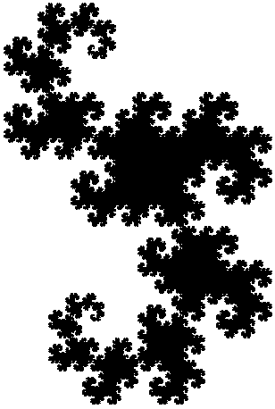
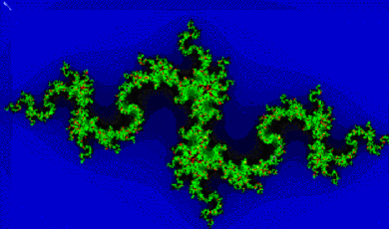
Примеры фрактальных кривых
Кривая дракона

Slide 27
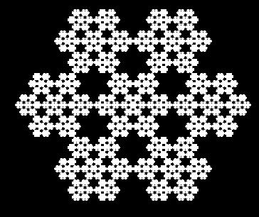
Пятиугольник Дарера

Slide 28
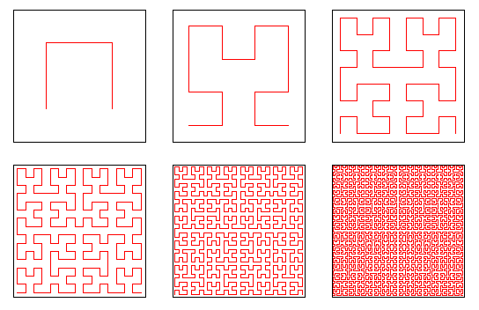
КРИВАЯ ГИЛЬБЕРТА
Кривая Пеано

Slide 29
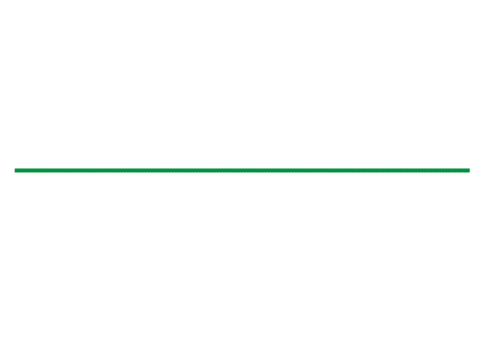
Кривая Минковского или «Колбаса» Минковского

Slide 30
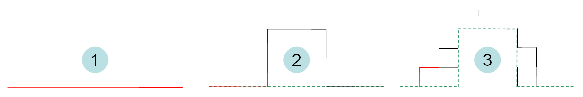
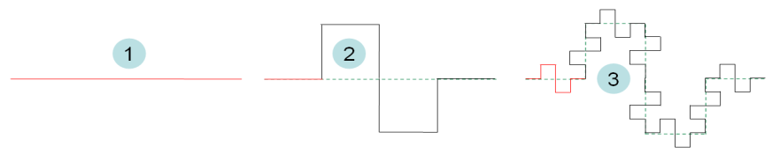
Примеры фрактальных линий
Инициатор
Генератор

Slide 31
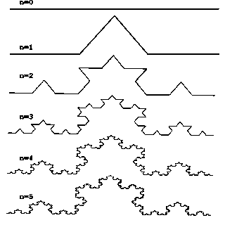
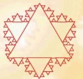
Кривая Коха
Инициатор - прямая линия
Генератор - равносторонний
треугольник,
«Снежинка Коха»

Slide 32
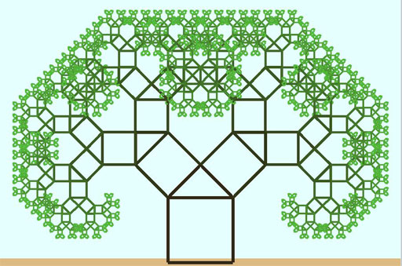
Дерево Пифагора

Slide 33
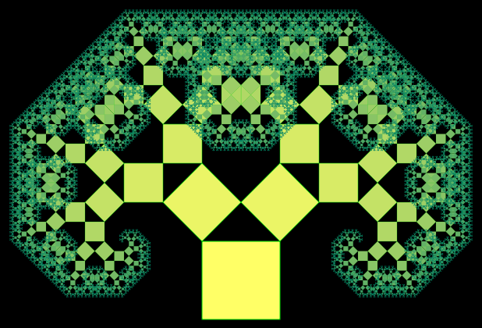
Дерево Пифагора – разновидность фрактала, основанная на фигуре, известной как «Пифагоровы штаны»

Slide 34
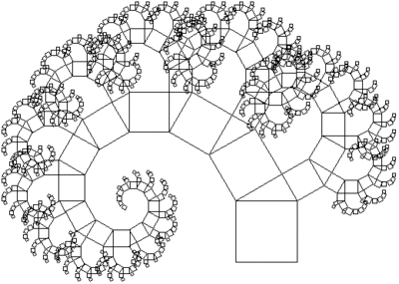
Обдуваемое ветром «Дерево Пифагора»

Slide 35
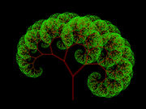
Компьютерная вариация на «Дерево Пифагора»

Slide 36
 |  |  |  |  |  |  |  |  |  | 1
 |  |  |  |  |  |  |  |  | 1 |  | 1
 |  |  |  |  |  |  |  | 1 |  | 2 |  | 1
 |  |  |  |  |  |  | 1 |  | 3 |  | 3 |  | 1
 |  |  |  |  |  | 1 |  |  |  |  |  |  |  | 1
 |  |  |  |  | 1 |  |  |  |  |  |  |  |  |  | 1
Треугольник Паскаля

Slide 37
1
 |  |  |  |  | 1 |  |  |  |  |  |  |  |  |  | 1
 |  |  |  | 1 |  |  |  |  |  |  |  |  |  |  |  | 1
1
1
1
2
1
1
3
3
1
1
4
6
4
1
5
10
10
5
6
15
20
15
6
1
7
21
35
35
21
7
1
1
8
28
56
70
56
28
8
1
1
9
36
84
126
126
84
36
9
1

Slide 38
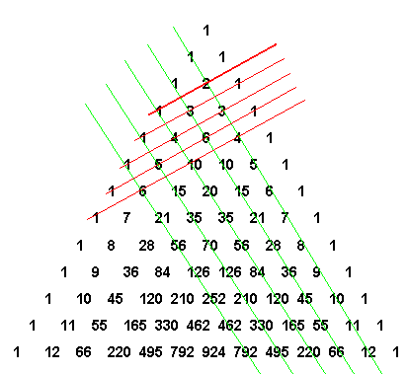
Треугольник Паскаля

Slide 39
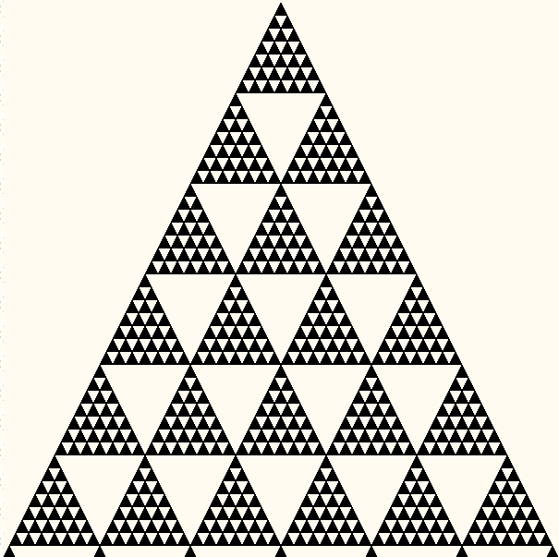
Из треугольника Паскаля в ….треугольник Серпинского
Треугольник, построенный "относительно" числа 7, то есть, числа, не делящиеся на 7 без остатка, нарисованы черным цветом, делящиеся - белым

Slide 40
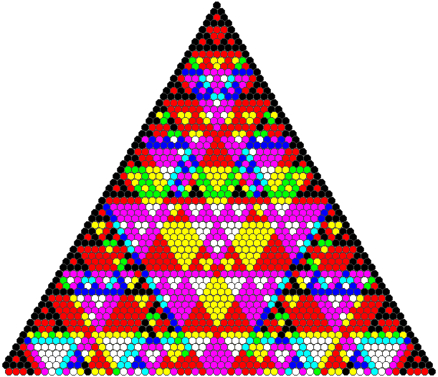
Из треугольника Паскаля в ….треугольник Серпинского
Треугольник полученный выделением чисел: красный цвет зависит, от четности числа, зеленый - от делимости его на 9, а синий - от делимости на 11…

Slide 41
 |  |  |  |  |  |  |  |  |  | 1
 |  |  |  |  |  |  |  |  | 1 |  | 1
 |  |  |  |  |  |  |  | 1 |  | 2 |  | 1
 |  |  |  |  |  |  | 1 |  | 3 |  | 3 |  | 1
 |  |  |  |  |  | 1 |  |  |  |  |  |  |  | 1
 |  |  |  |  | 1 |  |  |  |  |  |  |  |  |  | 1
 |  |  |  | 1 |  |  |  |  |  |  |  |  |  |  |  | 1
4
6
4
5
10
10
5
6
15
20
15
6
1
7
21
35
35
21
7
1
1
8
28
56
70
56
28
8
1
1
9
36
84
126
126
84
36
9
1

Slide 42
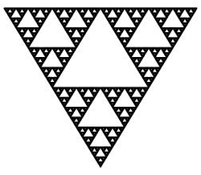

ФРАКТАЛ СЕРПИНСКОГО

Slide 43
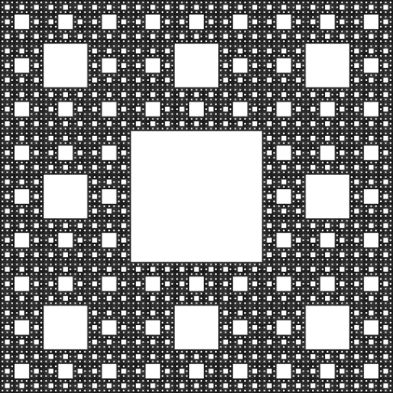
Ковер? Решетка? Фрактал? Серпинского

Slide 44
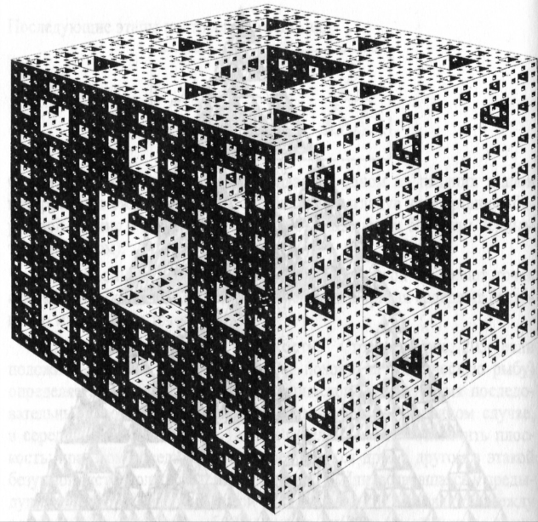
ковер Серпинского

Slide 45
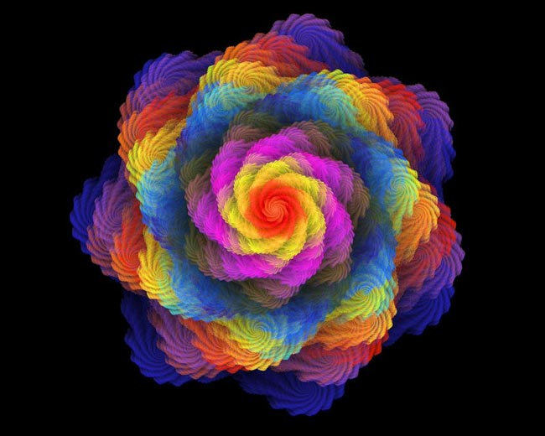
«Попробуй простую фигурку сложить,
И вмиг увлечёт интересное дело."
Японская мудрость

Slide 46
?!
Что нового вы сегодня узнали на уроке?
Нужно ли включить изучение фракталов в геометрию?
Хотели бы вы больше узнать о фракталах?

Slide 47
Лаврова Татьяна Владимировна учитель математики ГБОУ Гимназии №63
Санкт-Петербург 2012 год

